Slide 1
Rebaixamento de nível de consciência
Sérgio Santos - Neurologia

Slide 2

Conceitos gerais

Slide 3
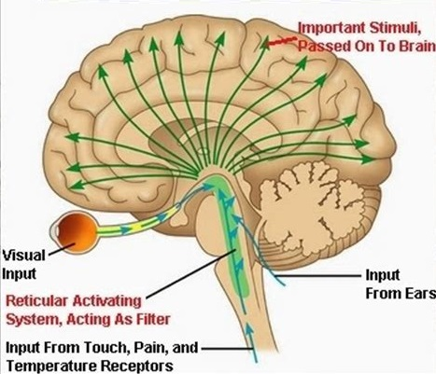
SUPRA
SARA
INFRA

Slide 4
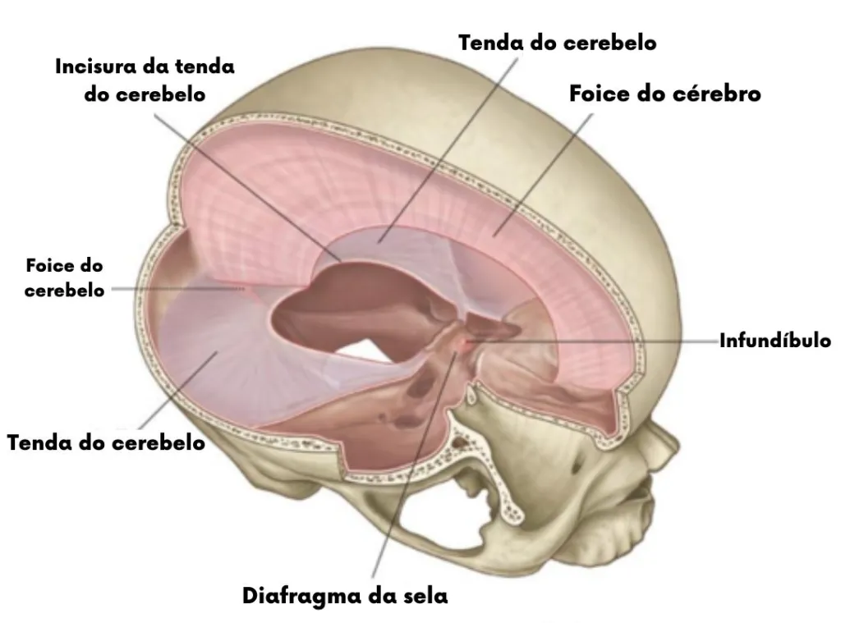
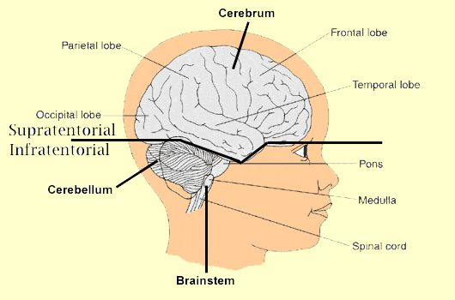


Slide 5
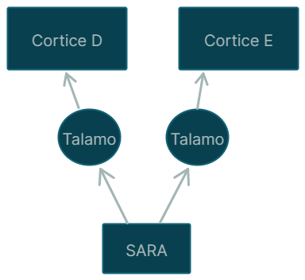
Focal
Distúrbios estruturais | Abscesso encefálico Tumor cerebral Traumatismo craniano Hidrocefalia (aguda) Hemorragia intraparenquimatosa Hemorragia subaracnoidea Infarto ou hemorragia parenquima
Distúrbios não estruturais | Crises epilépticas
Difusa
Distúrbios metabólicos hipóxicos ou isquêmicos e endócrinos | Cetoacidose diabética Hiperglicemia Hipo ou Hipernatremia Hipoglicemia Hipotireoidismo Insuficiência respiratória ou insuficiência cardíaca Uremia, hepatica Outros
Infecções | Encefalite Meningite Sepse
Outras doenças | Lesão axonal difusa Encefalopatia hipertensiva Hipertermia ou hipotermia
Fármacos | Álcool Anestésicos (p. ex., propofol) Fármacos antipsicóticos se causarem síndrome neuroléptica maligna Estimulantes do sistema nervoso central Opioides e analgésicos relacionados Sedativos
Toxinas | Monóxido de carbono

Slide 6
Avaliação do RNC

Slide 7
Escala de coma de glasgow (GCS)
Abertura ocular
4- Atividade espontânea
3- Ao chamado verbal
2- A dor
1- Sem resposta
Resposta verbal
5- Orientado
4- Desorientado
3- Palavras inapropriadas
2- Sons incompreensiveis
1- Sem resposta
Resposta Motora
6- Obedece comandos simples
5- Localiza a dor
4- Retirada inespecifica (flexão para retirada)
3- Flexão anormal
2- Extensão anormal
1- Sem resposta

Slide 8
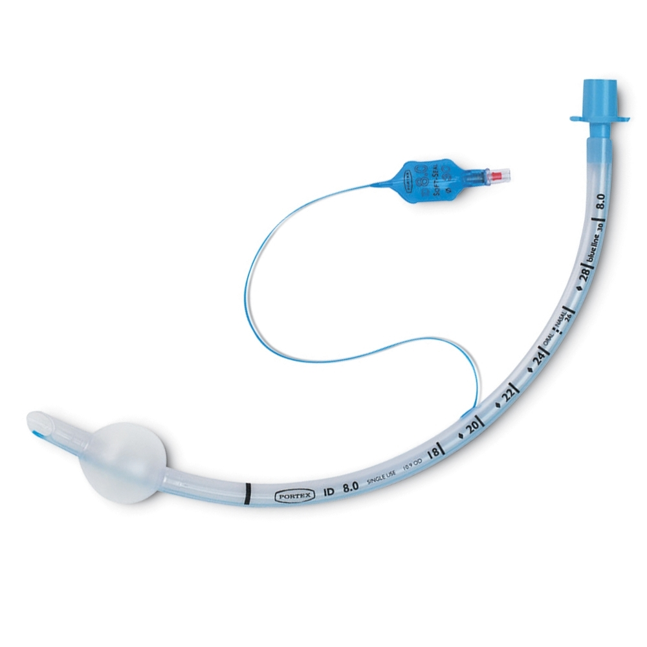

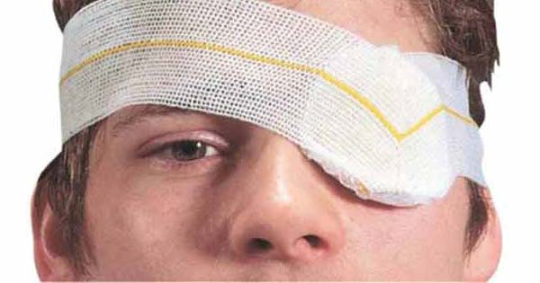
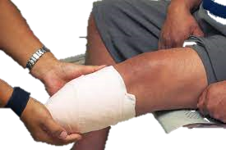
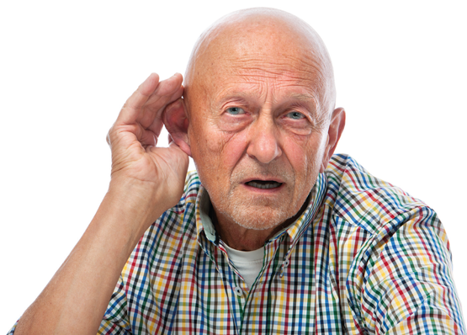
Escala de coma de glasgow (GCS)
CHECAR
Fatores que interferem na comunicação, na habilidade de responder e realizar movimentos
Preencher como NT (Não testado a área comprometida)

Slide 9
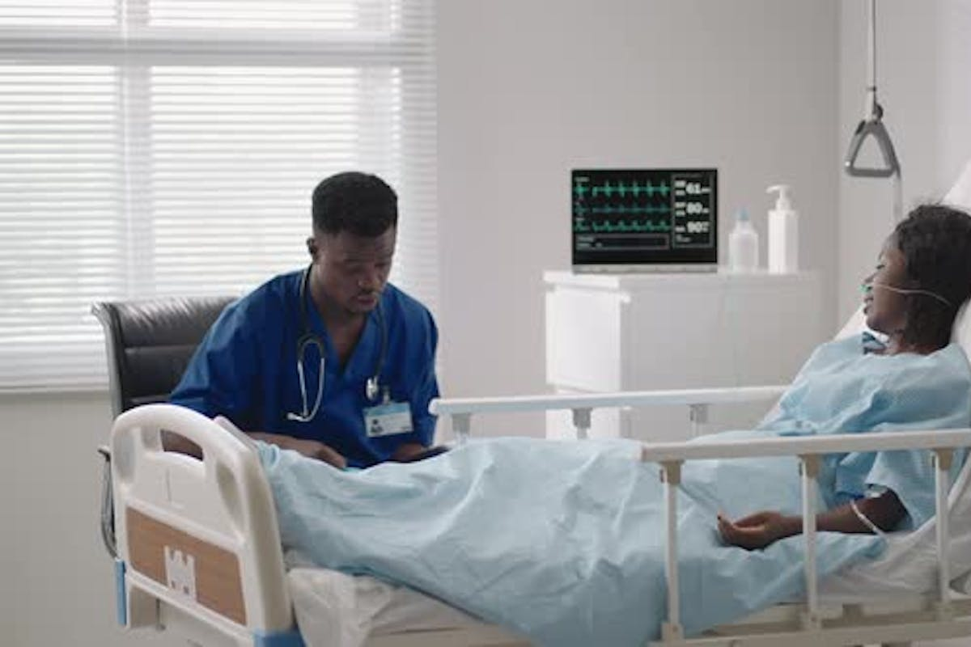
Escala de coma de glasgow (GCS)
OBSERVAR
Abertura ocular, conteúdo da fala e movimentos a direita e esquerda

Slide 10
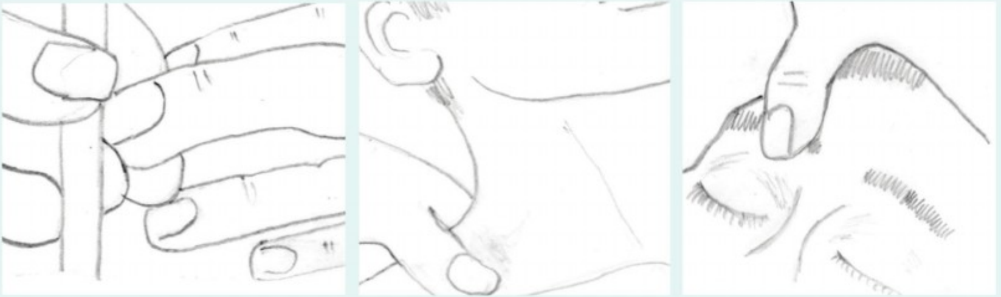
Escala de coma de glasgow (GCS)
ESTIMULAR
Som: pedidos solicitados por fala
Físico: Pressão na ponta dos dedos, trapézio ou entalhe supraorbital por 10s

Slide 11
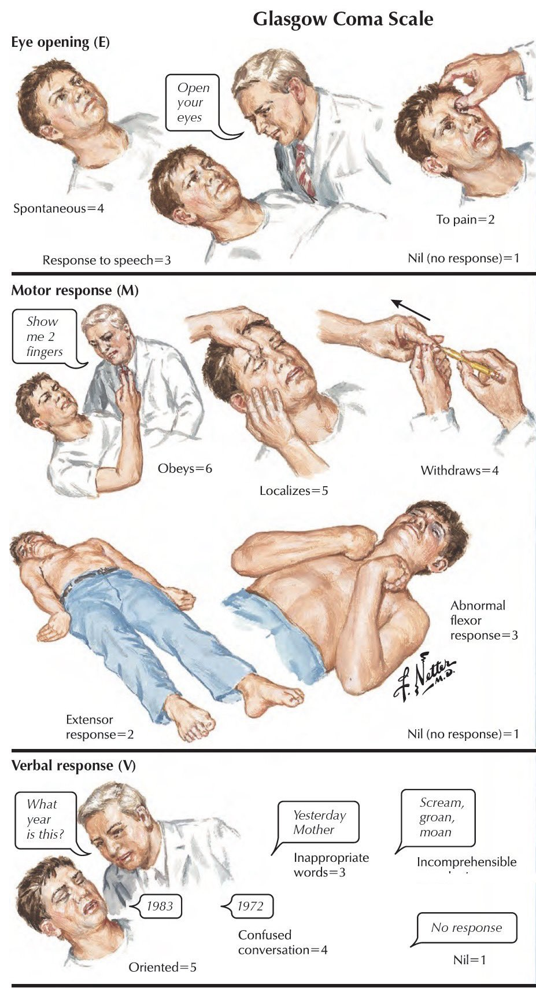
GCS – ABERTURA OCULAR

Slide 12
GCS – RESPOSTA VERBAL
Em que ano estamos?
Grito
Gemido
Murmurio
Mãe, casa

Slide 13
GCS – RESPOSTA MOTORA

Slide 14
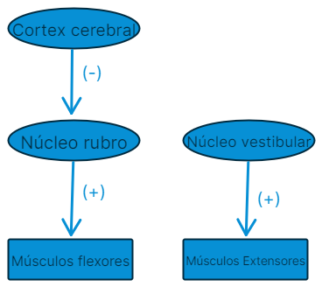
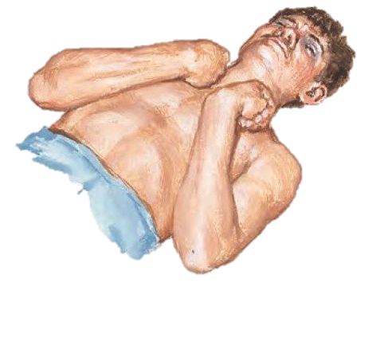
GCS – RESPOSTA MOTORA
Flexão Anormal = 3 pontos
Lesão
Decorticação!

Slide 15
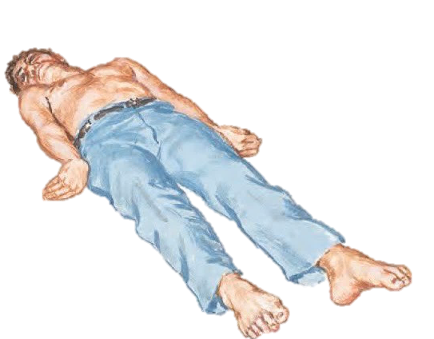
GCS – RESPOSTA MOTORA
Extensão Anormal = 2 ponto
Lesão
Decerebração!

Slide 16
Pontuar – prática 1
Paciente encontrado conversando com o parente, olha para você quando entra no quarto
Mobilização ativa de MSD, esquerdo pouco móvel
Algo disártrico, mas responde corretamente a sua idade e que ano estamos
Fecha os olhos e aperta a sua mão quando solicitado
4
5
6
15
AO___ RV___ RM___ = ___

Slide 17
Pontuar – prática 2
Paciente estava dormindo, acorda ao ser chamado e fica alerta durante o restante do exame
Responde corretamente as perguntas
Durante todo o exame permanece com os olhos fechados (Tem história de cegueira congênita por toxoplasmose)
Mobilização ativa de todos os membros, obedece comandos
NT
5
6
11 NT
AO___ RV___ RM___ = ___

Slide 18
Pontuar – prática 3
Paciente com historia de PCR prolongada após IrespA devido pneumonia
Em sedoanalgesia com uso de bloqueadores neuromusculares em doses altas
Encontra-se irresponsivel a dor e demais estímulos
IOT e VM, entregue
Exame Inadequado por condições clínicas
NT
NT
NT
NT
AO___ RV___ RM___ = ___

Slide 19
E a GCS-P?
Em 2018, estudo com pacientes com TCE percebeu que adicionar avalição do reflexo pupilar melhora correlação com prognóstico neste subgrupo
Pode ser utilizado, mas tem que haver cuidado com a passagem de informações GCS é o mais comum e utilizado
Relatar informações em GCS-P pode causar desencontro de informações quando não é deixado claro
Nos pacientes com RNC clínico não é utilizado

Slide 20
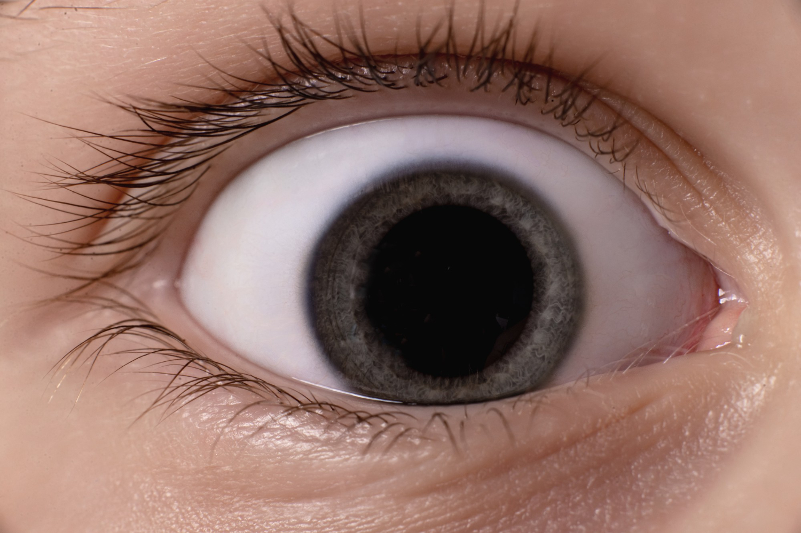
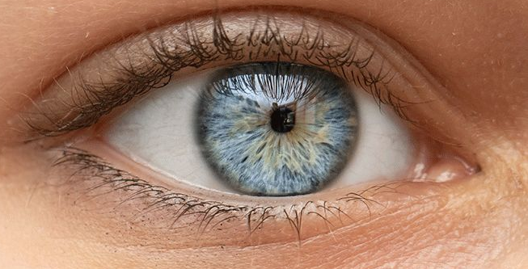
Pupila
7 Letras
5 Letras
Midríase
Miose

Slide 21
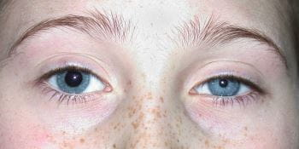
Qual é a anormal?
Midríase anormal?
Miose anormal?

Slide 22

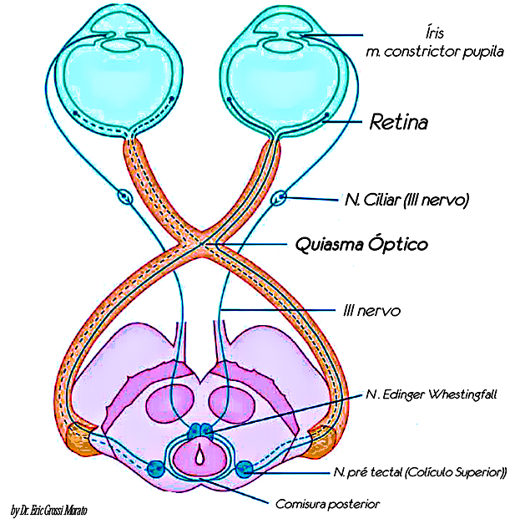
Reflexo fotomotor
Luz incide na retina
Parte decussa no quiasma
N. Pré tectal
Fibras ipsilateral e cruzada
Reflexo consensual
Reflexo direto
Oculomotor

Slide 23
Qual é a anormal?
Piora em pouca luz
Falha em dilatação (Miose anormal)
Sistema simpático
Piora em Muita luz
Falha na contração (Midríase anormal)
Sistema parassimpático

Slide 24
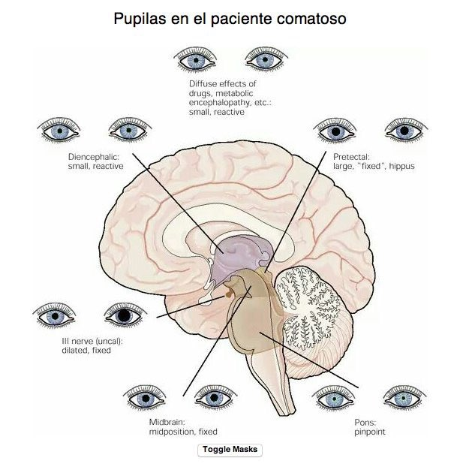
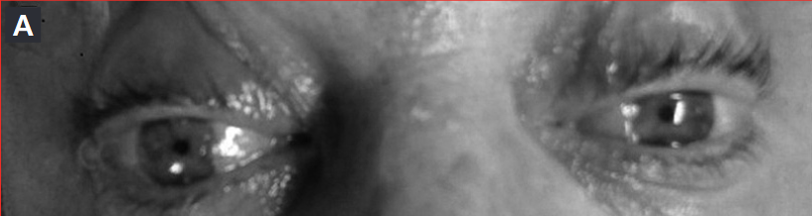
Miotica bilateral e reativa
Diencefálica
Encefalopatia metabólica, por drogas
Decorticação + cheyne-stokes -> Diencefalo inferior

Slide 25
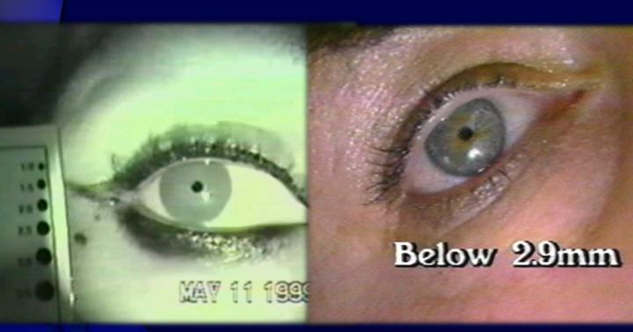
Pupila puntiforme
Lesão pontinha
Hiperventilação central e coma
Diferencial : Abuso opiaceos

Slide 26
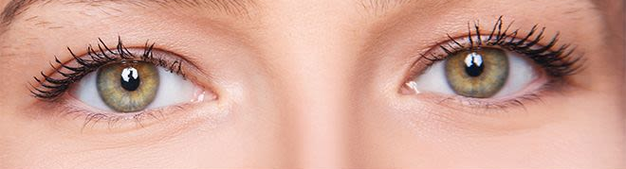
Pupila intermediaria e fixa
Lesão mesencefalica (edinger-westphal)
Hiperventilação central e coma
Decerebração
Hippus se tectal
Hippus: https://www.youtube.com/watch?v=6q5U55OznEU

Slide 27
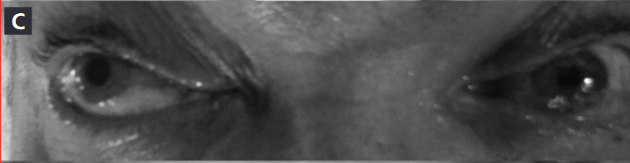
Anisocoria
Mesencéfalo
Compressão de NC III
Síndrome herniação uncal

Slide 29
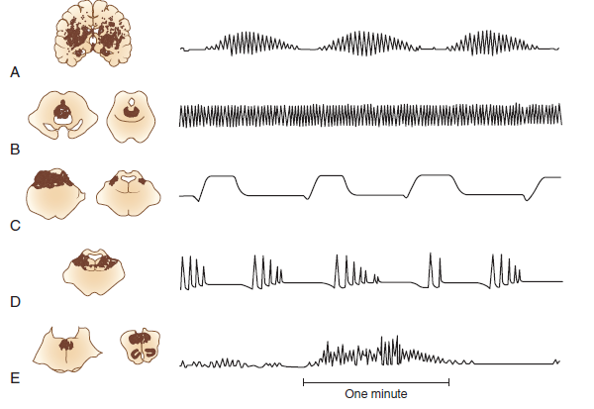
Padrão respiratório no Coma
Cheyne-Stokes
Padrão cíclico de hiperpneia e apneia alternantes
Lesão Hemisférica ou diencefálica
Pode indicar Herniação transtetorial incipiente
DPOC, Uremia

Slide 30
Padrão respiratório no Coma
Hiperventilação
Lesão Pontina ou tegmento do Mesencefálo
Insuficiência respiratória, Choque hemodinâmico, febre,sepse, doença psiquiatrica

Slide 31
Padrão respiratório no Coma
Respiração Apneustica
Pausa prolongada no fim da respiração
Tegmento lateral de base de ponte

Slide 32
Padrão respiratório no Coma
Respiração em Cluster
Respiração periódica de frequencia e amplitude irregular entre clusters
Tegmento pontino inferior

Slide 33
Padrão respiratório no Coma
Respiração Atáxica
Ritmo e amplitude irregulares
Dano ao bulbo medular

Slide 34
E após o coma?

Slide 35
Outros estados de rebaixamento
Estado vegetativo (síndrome de vigília sem resposta clínica)
Perda completa da consciência
Ciclos preservados de vigília e vigília-sono
Comumente devido
Lesão cortical cerebral grave (anoxia-isquemia Pós-PCR)
Danos na substância branca (Lesão axonal difusa por TCE)
Danos ao tálamo
Estado minimamente consciente (EMC)
Preserva um ou muito poucos elementos da consciência
Fixando ou segue com os olhos e tentando alcançar propositadamente um objeto.

Slide 36
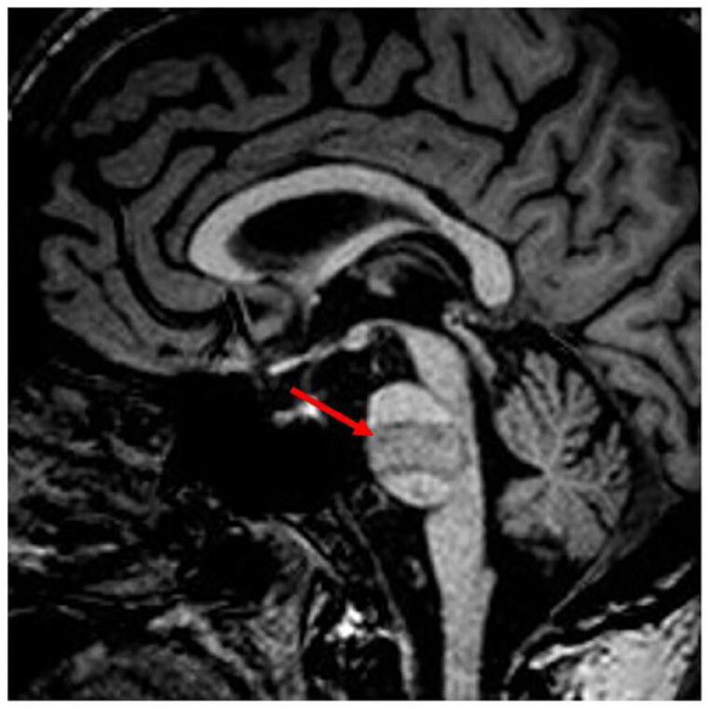
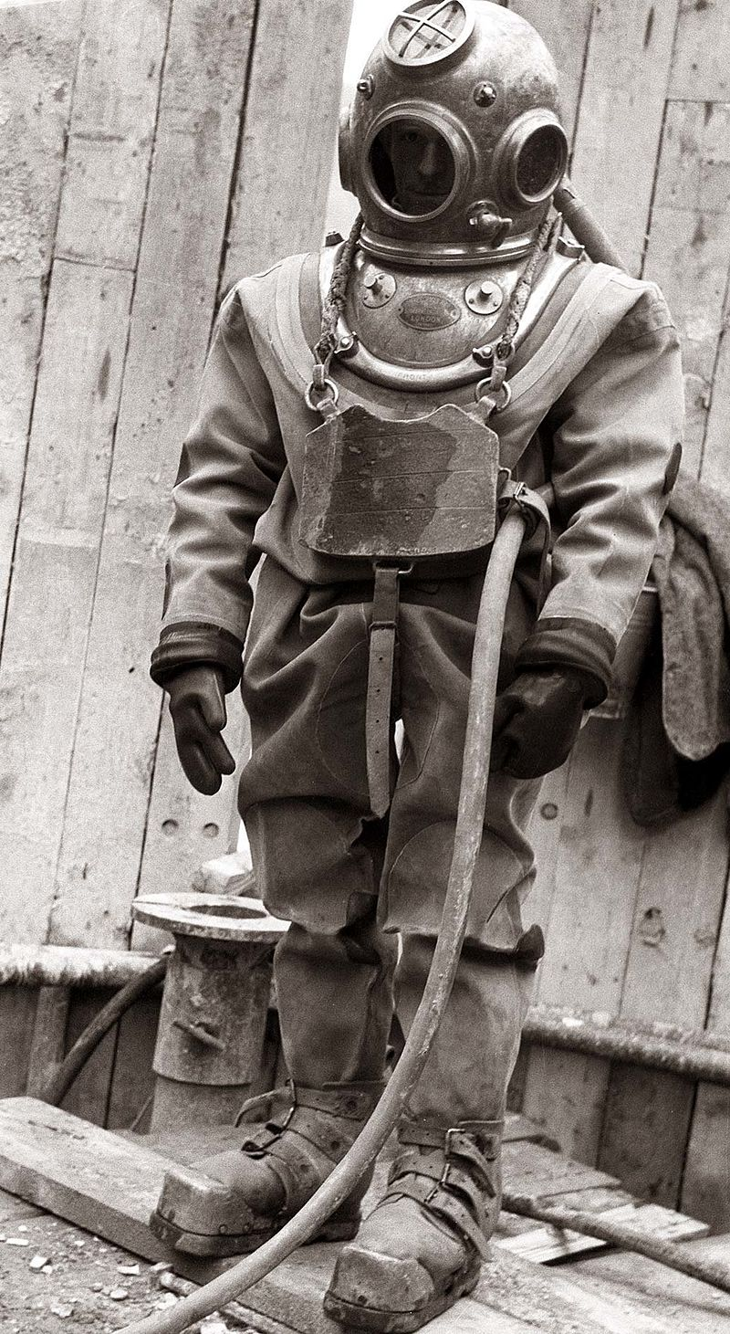


Síndrome do encarceramento

Slide 37
Morte encefálica

Slide 38
Definição
Perda completa e irreversível das funções encefálicas​
Cessação das atividades corticais e de tronco encefálico​
Morte

Slide 39
Características
Diagnóstico de certeza absoluta
100% de especificidade
Critérios precisos, padronizados
Se houver dúvida, não há diagnóstico​
Notificação compulsória
Centrais de notificação, captação e distribuição de órgãos, tecidos e partes do corpo humano

Slide 40
Lá vem história
Sexo masculino, 18 anos de idade
Sem histórico médico significativo
Vítima de TCE por PAF
Orifício de entrada do projétil em região parietal esquerda esquerda e de saída em temporal direito
Encontrado em GCS = 4/15
Foi sedado, curarizado (succinilcolina 70 mg + midazolan 15 mg) e intubado sem intercorrências
Fonte: Lazaru's sign: complex spinal reflex in brain death - report of two cases

Slide 41
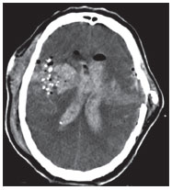
TC de crânio:
Grave injúria cerebral
Edema difuso
Sangramento na trajetória do projétil associado a inúmeros fragmentos metálicos
Hemoventrículos
Pneumoencéfalo nos cornos frontais dos ventrículos laterais
Apagamento dos sulcos e cisternas da base cerebral
Fonte: Lazaru's sign: complex spinal reflex in brain death - report of two cases

Slide 42
A história continua
Evoluiu, seis horas após, para ECG = 3/11, com pupilas midriáticas e não-reativas
Ao longo das primeiras 24 horas após a admissão, o paciente permaneceu em coma profundo, sem respostas motoras ou verbais. Reflexos do tronco cerebral, como o reflexo de tosse, o reflexo de vômito e a resposta pupilar à luz, estavam ausentes.
Devido à gravidade das lesões cerebrais e à ausência de atividade neurológica
Entrado em contato com a família que informou que não autorizam a abertura de protocolo de Morte encefálica
O paciente nunca desejou ser doador de órgãos por acreditar que os médicos iriam desistir dele para pegar os seus órgãos.

Slide 43
Lá vem história
Devido à gravidade das lesões cerebrais e à ausência de atividade neurológica
Entrado em contato com a família que informou que não autorizam a abertura de protocolo de Morte encefálica
O paciente nunca desejou ser doador de órgãos por acreditar que os médicos iriam desistir dele para pegar os seus órgãos.
Abertura de protocolo
Ato médico e ético
E agora?
Independe da doação de órgãos e da familia

Slide 44

Condições clínica
A temperatura axilar (tax) era de 35,4ºC
Natremia era 148 mEq/dL
PAM de 80 mmHg
Sem distúrbio metabólico grave
Retirada por tempo adequado de medicações sedativas e bloqueadoras neuromuscualres

Slide 45
Exame clínico
Frustrada, a família solicita a presença de médico de confiança da família do paciente para acompanhar os procedimentos de determinação de ME
Você permite?
Desde que a demora não inviabilize o diagnóstico
Deve comparecer nos horários estabelecidos pela equipe de determinação da ME

Slide 46
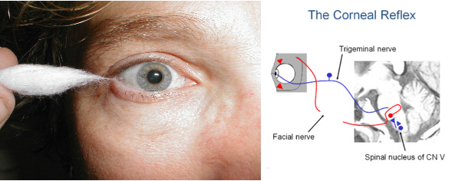
Primeiro e segundo testes
ECG = 3/15, reflexos: consensual e direto -/- , corneano -/-, óculo cefálico ausente, vestíbulo calórico ausente bilateralmente e sem resposta ao estímulo traqueal.

Slide 47
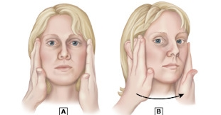
Primeiro e segundo testes
ECG = 3/15, reflexos: consensual e direto -/- , corneano -/-, óculo cefálico ausente, vestíbulo calórico ausente bilateralmente e sem resposta ao estímulo traqueal.

Slide 48
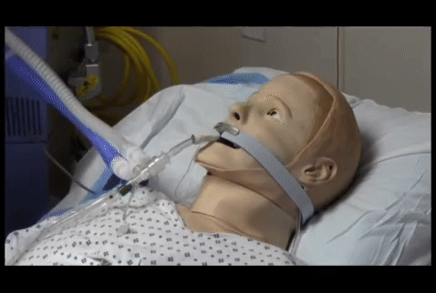
Primeiro e segundo testes

Slide 49
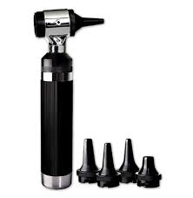
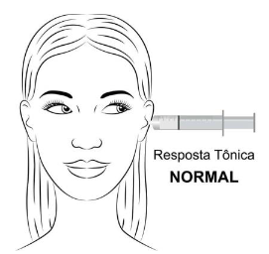
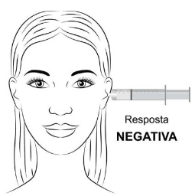
Primeiro e segundo testes
ECG = 3/15, reflexos: consensual e direto -/- , corneano -/-, óculo cefálico ausente, vestíbulo calórico ausente bilateralmente e sem resposta ao estímulo traqueal.
Notes:
deve ser realizada otoscopia prévia para
garantir a ausência de obstrução do canal auditivo; a cabeceira da cama deve ser coloca
em 30 graus, cuidando para não fletir o pescoço do paciente. Introduzir cuidadosamente
uma sonda fina no canal auditivo e infundir 50 ml de soro fisiológico 0,9% na temperatura
de 0 grau, de forma lenta. Os olhos devem ser mantidos abertos sobre vigilância continua
Vittalle – Revista de Ciências da Saúde v. 33, n. 1 (2021) 185-202
199
por no mínimo 2 minutos para verificar se ocorre qualquer movimentação ocular ou
desvi

Slide 50
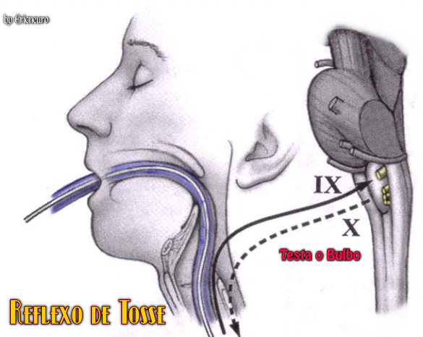
Primeiro e segundo testes
ECG = 3/15, reflexos: consensual e direto -/- , corneano -/-, óculo cefálico ausente, vestíbulo calórico ausente bilateralmente e sem resposta ao estímulo traqueal.
Tosse
Náusea
Sucção
Movimentação facial
Deglutição

Slide 51
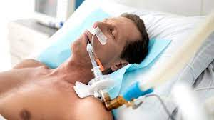
Teste de apneia
Gasometria inicial PCO2= 37mmHg
Desconectado da VM e colocado com suporte de O2
Monitorado sinais vitais
Não houve qualquer movimento respiratório com PCO2 = 74 mmHg (Gasometrial arterial final).

Slide 52
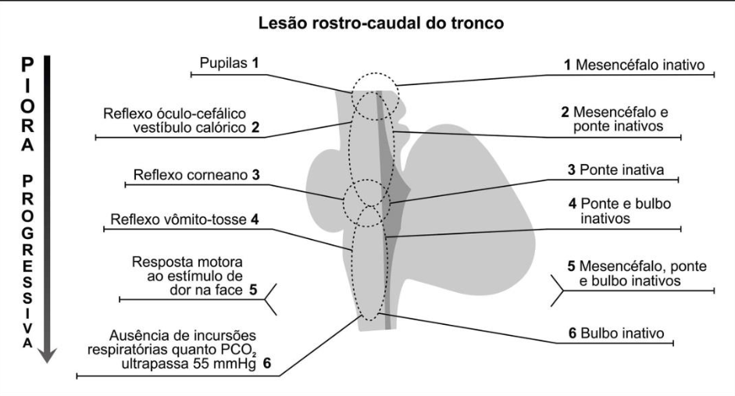

Slide 53
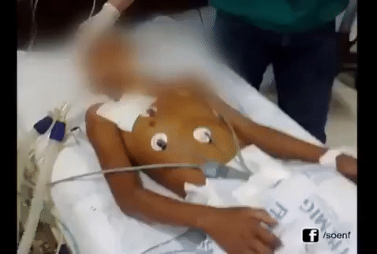
Reflexos medulares

Slide 54
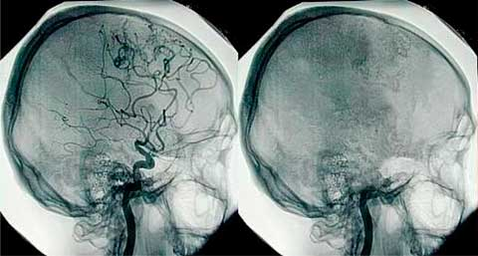
Exame complementares

Slide 55
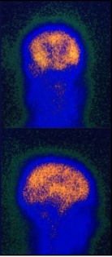
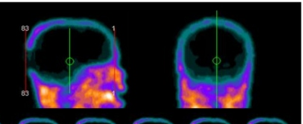
Exame complementares

Slide 56
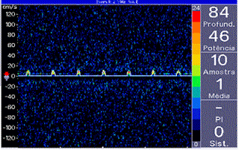
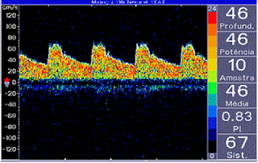
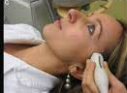
Exame complementares

Slide 57
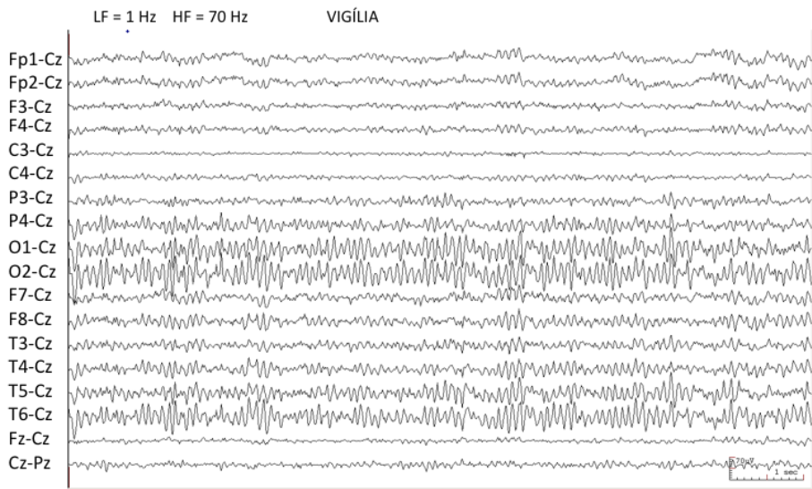
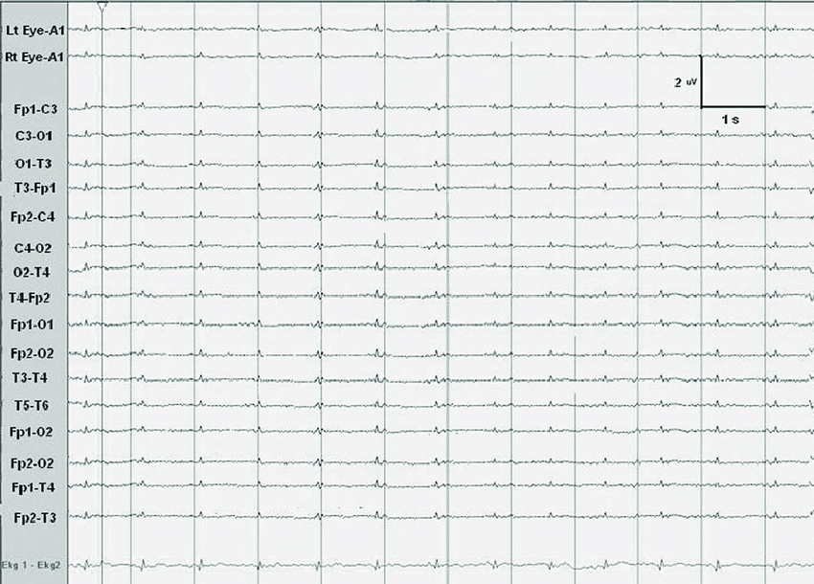
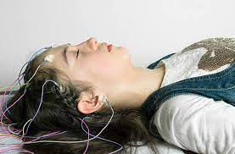
Exame complementares

Slide 58
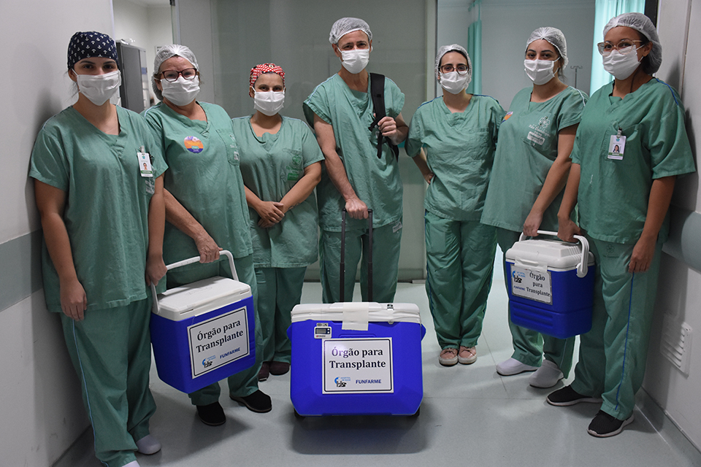
Conclusão
Após firmado a morte encefálica foi realizada a comunicação do diagnóstico
A equipe de transplante de orgãos realizou abordagem com pais que mudaram de ideia e decidiram autorizar o transplante
O paciente havia sido contra em vida, pode-se realizar o transplante mesmo assim?

Slide 59
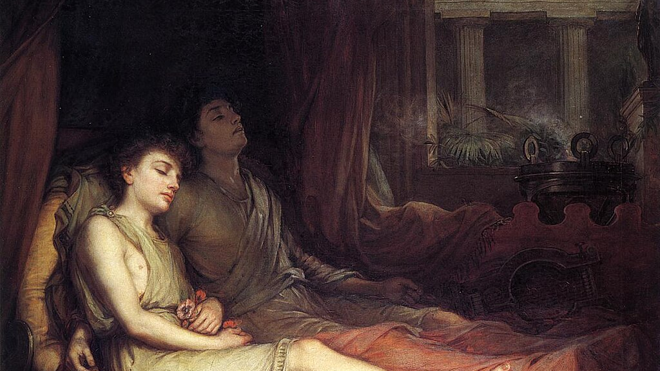
Obrigado e boa noite.

